Slide 1
Тест по теме
«Азот и его соединения»
Подготовила учитель химии
Арзуманян Л.С.

Slide 2
ЦЕЛЬ
Проверить знания по теме «Азот и его соединения»
Привить интерес к предмету

Slide 3
ИНСТРУКЦИЯ К ВЫПОЛНЕНИЮ ТЕСТА
Чтобы ответить на вопрос наведите курсор на выбираемый ответ и кликнете на левую кнопку мыши.
Если ответ верный переходите к следующему слайду
Если ответ неверный то появится слайд оповещающий вас об этом.

Slide 4
1.К свойствам простого вещества азота относится:
а) ядовитый газ
в) бурый газ
б) легко испаряющаяся жидкость
г) в воде растворяется хуже углекислого газа

Slide 5
2.Свойства аммиака (при обычных условиях):
а) газ без цвета и запаха
б) газ бурого цвета
г) хорошо растворим в воде

Slide 6
3.Азот проявляет свойства восстановителя в реакции с:
а) кислородом
в) водородом
б) литием
г) магнием

Slide 7
4.Только окислителем (за счет азота) в химических реакциях может быть вещество, формула которого:
а) NH₃
в) NO₂
б) N₂
г) HNO₃

Slide 8
5.Наиболее высокая массовая доля азота в соединении, формула которого:
а) NH₃
в) NaNO₃
б) NH₄ Cl
г) нет правильного ответа

Slide 9
6.Отличить сульфат аммония от сульфата натрия можно с помощью реактива:
а) барий хлорид
в) соляная кислота
б) калий гидроксид
г) фенолфталеин

Slide 10
7.Азотная кислота в растворе не реагирует с
а) CO₂
в) Al(OH)₃
б) NaOH
г) NH₃

Slide 11
8.К характеристике азотной кислоты не относится:
а) бесцветная жидкость
в) «дымится на воздухе»
б) М = 65 г/моль
г) при хранении на свету желтеет

Slide 12
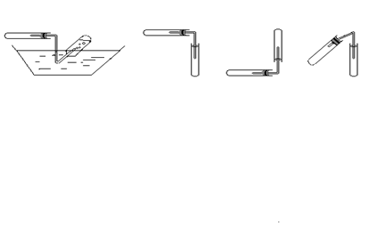
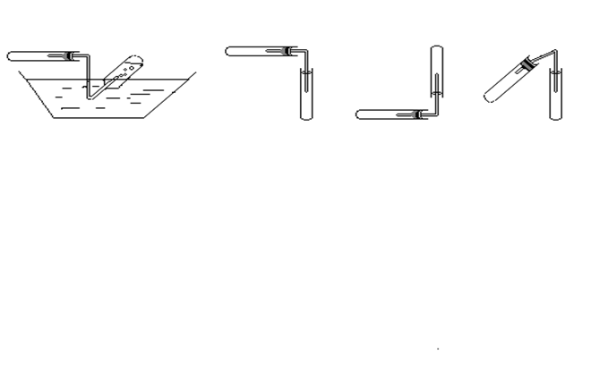

9.Получить в лаборатории и собрать аммиак можно в приборе, изображенном на рисунке:
а)
в)
б)
г)

Slide 13
10.Аммиак в лаборатории можно получить при взаимодействии веществ, формулы которых:
а) BaCl₂ + (NH₄) ₂SO₄
в) Cu + HNO ₃(конц.)
б) NH₄ Cl + KOH
г) NH₄Cl + AgNO₃

Slide 14
ВЕРНО

Slide 15
Неправильный ответ!

Slide 16
МОЛОДЦЫ,
ВЫ ПРОШЛИ
ТЕСТИРОВАНИЕ!

